Slide 1
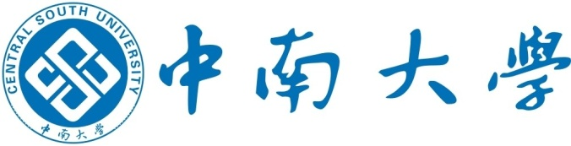
内科学
内分泌代谢系统 第五章
甲状腺功能亢进症Hyperthyroidism
中南大学湘雅二医院 · 代谢内分泌科
张红 教授

Slide 2
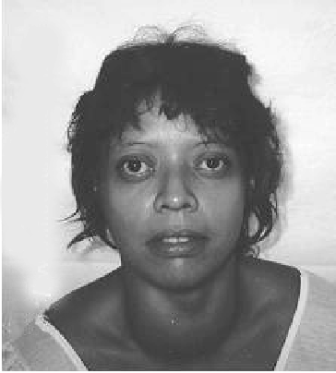
突眼
exophthalmos
甲状腺肿
thyroid goiter

Slide 3
GRAVES DISEASE (GD)
1. Definition (定义)
2. Etiology and pathogenesis
3.Pathology
4. Clinical presentation
5. Laboratory and special exams
6. Diagnosis and differential diagnosis
7. Treatment

Slide 4
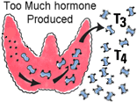
1.1 Definition
Thyrotoxicosis is a clinical syndrome only indicating a status of excessive TH, never means a concrete disease
Hyperthyroidism is thyrotoxicosis caused by thyroid itself
The causes are many and diverse,
listed below

Slide 5
1.2 Causes of thyrotoxicosis
Caused by primary hyperthyroidism
  Toxic diffuse goiter（Graves disease ，GD)
  Toxic multinodular goiter
  Toxic thyroid adenoma (Plummer disease)
  Functioning thyroid carcinoma metastases
  Activating mutation of the TSH receptor gene
  Activating mutation of Gsa gene(McCune-Albright syndrome)
  Struma ovarii
  Iodine excess(Jod-Basedow phenomenon)
Notes:
一般来说，甲状腺恶性肿瘤是无功能性的，不会引起甲亢，所以甲状腺癌致甲亢较为少见。但是并非没有，据统计约占甲状腺癌的0.25%~2.6%。在临床上，甲状腺癌引起甲亢有四种情况：
1.个别甲状腺癌组织在未切除前，由于功能增高或者癌肿组织巨大，无论吸碘功能远低于正常甲状腺，但仍然分泌了大量的甲状腺激素，引发甲亢。
2.甲状腺癌手术切除后并发甲亢。这类患者占大多数，其发病多因行甲状腺全切除后，由于术后无甲状腺组织与残留癌组织或移动灶竞争摄取碘，加上术后血清促甲状腺激素升高，刺激移动灶摄取碘，使甲状腺激素分泌增多，故可致甲亢。
3.未经手术的滤泡性甲状腺癌合并甲亢。滤泡性甲状腺癌具有产生和分泌甲状腺激素的功能，其致甲亢的原理在于滤泡性癌组织分泌过多的甲状腺激素所致。
4.原有毒性布满性甲状腺肿，又患甲状腺癌，因前者病情较为突出，掩饰了甲状腺癌的病情。格地讲，这种甲亢是毒性布满性甲状腺肿所致，与甲状腺癌只是一种并列存在的关系。
IIH的发病机制目前仍有争议，可能的假说包括：
1.在缺碘地区补碘后出现的碘甲亢，过去的解释为碘缺乏导致甲状腺合成甲状腺激素不足，TSH代偿性分泌过多;一旦补碘后，在TSH刺激下甲状腺激素分泌过多而造成甲亢。按照这种假说，甲亢应为暂时的、一过的、非持久性的。IIH病人可能为甲状腺内过量碘的自身反馈调节缺乏，甲状腺内大剂量碘不能反馈抑制进一步摄碘，使甲状腺产生过量的甲状腺激素，导致甲状腺功能亢进。
2.近年来的研究认为发生碘甲亢的个体，对补碘后反应性甲状腺激素合成增加，并没有发挥对甲状腺的正常负反馈作用(通过TSH)，即：这些个体的某些甲状腺组织变成为有“功能自主性”(autonomy)，从而受TSH调控。它的发生是在TSH长期刺激下，甲状腺细胞暴露于较高的诱变负荷(例如自由基等)以及局部其他细胞因子的作用下，刺激甲状腺细胞增生和分化，诱导甲状腺特殊基因的表达，包括碘载体、甲状腺过氧化物酶、甲状腺球蛋白、TSH受体、转录因子等。甲状腺产生多发性自主区域或单发性高功能结节，这些细胞不受TSH调节，在有充足碘原料供应时，合成和分泌过多甲状腺激素，导致IIT。有自主性结节者其甲亢的发生与否取决于结节的大小、细胞的功能状态和碘化物的供给，当碘摄入增加时，足够大的结节就引起甲状腺激素分泌增多而造成甲亢。即：结节愈大者，摄入碘愈多者，甲亢愈易发生。
自主性甲状腺结节的界定如下：边界明显的结节常表现为对放射性碘摄取增加;对放射性碘的摄取不依赖于TSH而具有独立性;结节以外的甲状腺组织对TSH的刺激有应答;血清TSH降低，对TRH应答迟缓。“自主性”可以发生在整个结节或结节中的某一区域(自主性区域，autonomous area);也可不是结节而是功能自主性滤泡群或功能自主性细胞群(clusters of autonomous cells)。
3.近年来注意到，碘有可能诱发或加重甲状腺的自身免疫反应。有自身免疫性甲状腺疾病者，过量碘摄入有可能使病情加重，但其甲亢的发病机制不是碘而是自身免疫机制。
4.胺碘酮导致甲亢可有2种类型 Ⅰ型为过量碘导致的碘甲亢，多见于已有甲状腺肿的病人;Ⅱ型为胺碘酮破坏甲状腺滤泡使甲状腺激素释放而导致的暂时性甲亢，多见于甲状腺正常的患者，他们最终会由于腺体纤维化而出现永久性甲减。

Slide 6
1.3 Causes of thyrotoxicosis
Caused by non- hyperthyroidism
  Subacute thyroiditis
  Silent thyroiditis
  Other causes of thyroid destruction
  (amiodarone, radiation)
  infarction of adenoma
  Latrogenic thyrotoxicosis

Slide 7
1.4 Causes of thyrotoxicosis
Secondary hyperthyroidism
  TSH-secreting pituitary adenoma
  Selective pituitary thyroid hormone resistance syndrome
  Choriomic gonadotropin-secreting tumors
  Gestational thyrotoxicosis

Slide 8
甲状腺功能亢进症的病因分类
甲状腺功能亢进症类型 发病机制
甲亢伴弥漫性甲状腺肿（Graves 病） TSH受体抗体（自身免疫性疾病）
甲亢伴多结节性甲状腺肿（毒性多结节性甲状腺肿） 自主性分泌过多甲状腺激素
甲亢伴单一性甲状腺结节（毒性甲状腺腺瘤） 腺瘤自主性地分泌过多甲状腺激素
垂体促甲状腺激素（TSH）肿瘤引起甲亢 垂体肿瘤分泌过多的TSH兴奋甲状腺组织
异位TSH分泌征群 甲状腺以外的肿瘤（多为恶性）产生异位TSH
胎盘TSH所致甲亢 滋养层细胞产生TSH样物质刺激甲状腺组织
葡萄胎TSH所致甲亢 葡萄胎产生类似TSH的具兴奋甲靶腺作用的物质
卵巢甲状腺肿所致甲亢 卵巢的异位甲状腺组织自主性分泌过多甲状腺激素
碘所致甲亢 碘诱发甲状腺分泌过多甲状腺激素
亚急性非化脓性甲状腺炎伴甲亢 甲状腺受损甲状腺激素暂时性过多释放入血
慢性淋巴性甲状腺炎伴甲亢 甲状腺受损甲状腺激素暂时性过多释放入血
肢端肥大症伴甲亢 可能为TSH分泌过多或代谢紊乱所致
外源性甲状腺素所致甲亢 服用过多的甲状腺激素

Slide 9
1.5 Definition
Graves病(GD)
  甲亢的病因较复杂，但以Graves病最常见
约占所有甲亢患者的80%~85%
欧洲称为Basedow病或Parry病
美国、中国和其他地区称为Graves病
Graves病是一种自身免疫性甲状腺病
主要临床表现：甲状腺毒症
弥漫性甲状腺肿
眼征
胫前粘液性水肿
由Parry于1825年首次报告，Robert Graves和von Basedow分别于1835年和1840年详细报告

Slide 10
1.6 Definition
incidence 1%
female: male ≈ 4~6 : 1
common in 20~50 yrs
family onset constitution
Slowly onset

Slide 11
GRAVES DISEASE (GD)
1. Definition
2. Etiology and pathogenesis
(病因和发病机制)
3.Pathology
4. Clinical presentation
5. Laboratory and special exams
6. Diagnosis and differential diagnosis
7. Treatment

Slide 12
2.1 Pathogenesis of GD
GD是以遗传易感性为背景, 在感染、精神创伤等因素作用下，诱发体内的免疫系统功能紊乱， 产生自身抗体（ TRAb ），导致甲亢 。

Slide 13
2. 5 Pathogenesis of GD
Abnormalities of immune system
  Ts function lowering + Th hypersensitivity
  + IL-1/IL-2 →B-lymphocyte → TSHR-Ab
  (TRAb)

Slide 14
2. 6 Pathogenesis of GD
TRAb + TSH-R →mimic TSH
  → goiter
  → hyperfunction
  → hypofunction

Slide 15
2.7 Thyroid-Associated Ophthalmopathy(TAO)
T cell infiltration →cell factor →Fibroblast → GAG cumulation
→ edema and fibrosis
→ Ophthalmopathy
.

Slide 16
GRAVES DISEASE (GD)
1. Definition
2. Etiology and pathogenesis
3. Pathology（病理）
4. Clinical presentation
5. Laboratory and special exams
6. Diagnosis and differential diagnosis
7. Treatment

Slide 17
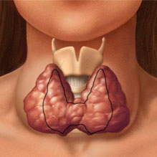
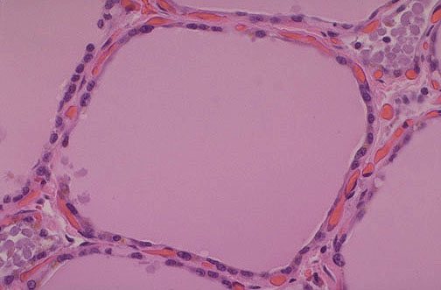
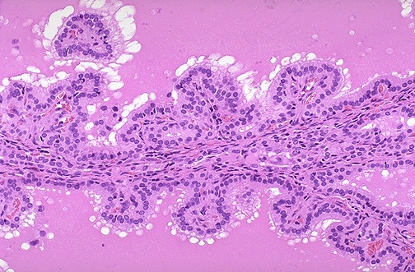
3.1 Thyroid
Overactivity of the thyroid gland
Goiter (A)
  symmetrical, diffuse, lobular
Follicles (B)
hyperplastic with scant colloid, papillar projections, lymphocytes/plasma cell infiltration;lined by cuboidal follicular
Epithelium (C)
  Under high power microscope, the tall
  columnar; epithelium is lined by hyperplastic
  infoldings Epithelium
A
A
B
B
C
C

Slide 18
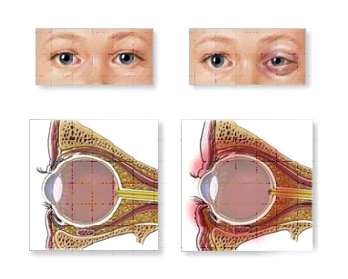
3.2 Eyes
Inflammation and hypertrophy of tissues around the eyes
causing swelling and proptosis

Slide 19
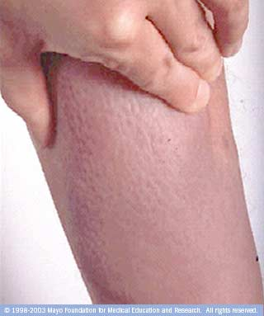
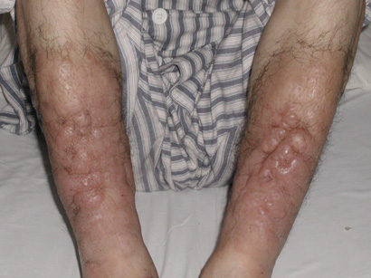
3.3 Pretibial Myxedema
Early stage(A): pretibial myxedema is characterized by thickening of the skin over lower legs
Late stage(B): hyperpigmentation, non-pitting induration, nodules and plaques

Slide 20
3.4 Pathology
甲状腺弥漫性肿大
甲状腺滤胞上皮细胞增生，高柱状，滤胞腔内胶质减少，滤胞间淋巴细胞浸润，T细胞为主
眼眶后组织中脂肪细胞浸润，纤维组织增生，大量粘多糖和糖胺聚糖（GAG）沉积,透明质酸增多，淋巴细胞浸润，眼肌纤维增粗
胫前黏液性水肿局部可见粘蛋白样透明质酸沉积、肥大细胞、巨嗜细胞和成纤维细胞浸润

Slide 21
GRAVES DISEASE (GD)
1. Definition
2. Etiology and pathogenesis
3. Pathology
4.Clinical presentation（临床表现）
5. Laboratory and special exams
6. Diagnosis and differential diagnosis
7. Treatment

Slide 22
4.1 Thyrotoxicosis
Hyper-metabolic States
heat intolerance, perspiration
voracious appetite
weight loss
Fatigue

Slide 23
4.2 Thyrotoxicosis
Nervous System
irritability
nervousness
Insomnia
tremor of hands and lid

Slide 24
4.3 Thyrotoxicosis
Cardiovascular System
palpitation
tachycardia ：睡眠和休息时仍如此
第一心音亢进、收缩期杂音
收缩压升高、舒张压下降和脉压增大可
≥100mmHg

Slide 25
4.4 Thyrotoxicosis
Digestive System
liver function abnormal
diarrhea

Slide 26
4.5 Thyrotoxicosis
Musculoskeletal System
rapid reflex response
hypokalemic periodic paralysis
Hyperthyroid myopathy（甲亢肌病）
Myathenia gravis（重症肌无力）
osteoporosis

Slide 27
4.6 Thyrotoxicosis
Blood System Presentations
WBC↓
PT ↓
anemia

Slide 28
4.7 Thyrotoxicosis
Reproductive System
Menstrual reduction 月经量减少amenorrhoea 闭经
impotence 阳痿
gynecomastia 男性乳腺发育

Slide 29
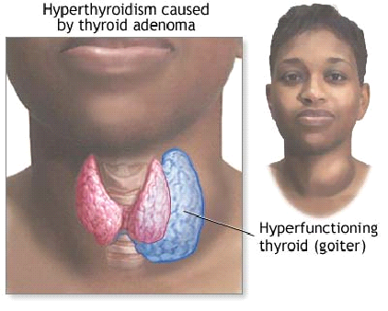
4.8 Thyroid
Consistency
  soft, firm, rubbery
Enlargement
  symmetrical
Surface
  smooth
  thrill with audible bruit

Slide 30
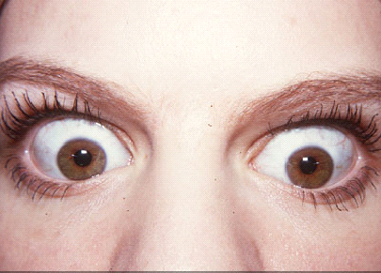
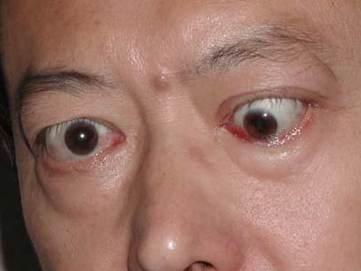
4.9 Eyes
Staring gaze is one of the early signs of TAO
non-infiltrative orbitopathy
  fissure widened、 lid retraction
  von Graefe sign (sclera exposed)
  Joffroy sign
  Mobius sign

Slide 31
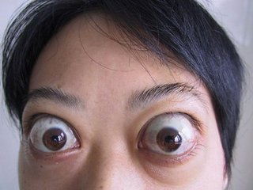
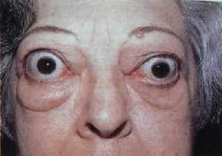
4.10 Eyes
Infiltrative orbitopathy
  excessive tearing
  exophthalmos (asymmetrical)
  eyelids unclosed
  blurred vision
  double vision
  visual acuity decreased
  corneas ulcerated and infected
  sight loss

Slide 32
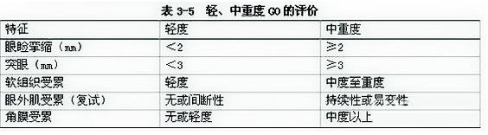
Graves眼病-病情评估
分级 轻度 中度 重度 威胁视力
眼睑挛缩 <2mm ≥2mm ≥2mm - -
软组织受累 轻度 中度 重度 - -
突眼 <3mm ≥3mm ≥3mm - -
复视 无或一过性 非持续性 持续性 - -
角膜暴露 无 轻度 中度 重度
视神经 正常 正常 正常 压迫

Slide 33
Graves眼病-临床活动状态评估（CAS）
球后疼痛超过4周
4周内眼球运动时疼痛
眼睑发红
眼结膜发红
眼睑肿胀
球结膜水肿
眼泪阜水肿
与上次比较：突眼度增加≥2mm
与上次比较：视力表敏感度下降1行以上
与上次比较：眼球运动在任何方向减少≥5度
Mouritis
（CAS积分达到3分判断为疾病活动)

Slide 34
4.11 Special manifestation and type
Thyroid crisis
  precipitating factors: infection, trauma, surgery, radiation, DKA, parturition
  exaggerated abruptly
  Additional pictures: arrhythmias, pulmonary edema, abdominal pain, apathy, shock, coma

Slide 35
4.12 Special manifestation and type
Thyrotoxic heart disease
  arrhythmia： tachycardia, atrial fibrillation
  heart enlargement
  failure, disappeared after treatment

Slide 36
4.12 Special manifestation and type
甲状腺毒症对心脏有三个作用：
  增强心脏β受体对儿茶酚胺的敏感性
  直接作用于心肌收缩蛋白，增强心肌的正性肌力作用
  继发于甲状腺激素的外周血管扩张，阻力下降，心脏输出量代偿性增加
  上述作用导致心动过速、心脏排出量增加、心房纤颤和心力衰竭
  心力衰竭分为两种类型：
  一类是心动过速和心脏排出量增加导致的心力衰竭。主要发生在年轻甲亢患者。此类心力衰竭非心脏泵衰竭所致，而是由于心脏高排出量后失代偿引起，称为“高心脏排出量型心力衰竭”。常随甲亢控制，心力衰竭恢复；
  另一类是诱发和加重已有的或潜在的缺血性心脏病发生的心力衰竭，多发生在老年患者。此类心力衰竭是心脏泵衰竭。

Slide 37
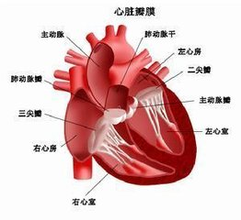
4.12 Special manifestation and type
Thyrotoxic heart disease
  arrhythmia： tachycardia, atrial fibrillation
  heart enlargement
  failure, disappeared after treatment

Slide 38
4.13 Special manifestation and type
Gestational thyrotoxicosis
  Thyroxine binding globulin(TBG)
  gestational transient thyrotoxicosis(GTT)
  （HCG在妊头三月达高峰，它与TSH有相同的α亚单位、
  相似的β亚单位和受体亚单位）
  Thyrotoxicosis in newborn（TSAb）
  GD after abortion(产后GD)
  甲亢对妊娠的负面影响及
  Gestational question about drug

Slide 39
4.14 Special manifestation and type
Apathetic hyperthyroidism
T₃ hyperthyroidism
Subclinical hyperthyroidism
Pretibial myxedema

Slide 40
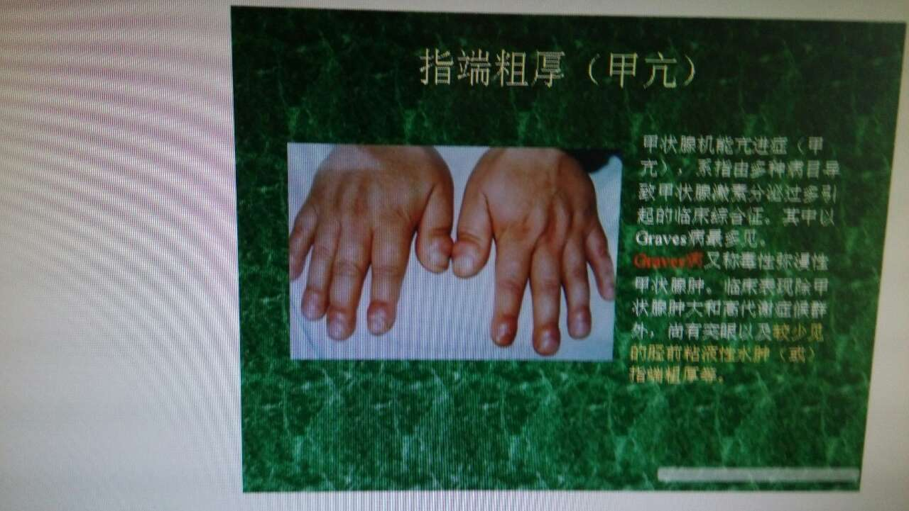
4.15 Feature Presentations of GD
Exophthalmos
goiter: thrill with audible bruit
pretibial myxedema
收缩压升高、舒张压下降和脉压增大
指端粗厚症

Slide 41
GRAVES DISEASE (GD)
1. Definition
2. Pathogenesis and pathogenesis
3. Pathology
4. Clinical presentation
5. Laboratory and special exams
（实验室检查和特殊检查）
6. Diagnosis and differential diagnosis
7. Treatment

Slide 42
5.1 Serum TSH
Serum uTSH （ultrasensitive TSH）
  免疫化学发光法测定
  高敏感性，高特异性
  最常用、最可靠、最有临床意义
  uTSH已被广泛应用于
  甲亢筛查、诊断、病情追踪、药效评价
  和预后判定

Slide 43
5.2 Serum TH
Serum TT4
  血清中的T₄全部由甲状腺分泌而来(80~100ug/d)
  血清中99.96%的T₄以与蛋白结合的形式存在
  TT₄ 测定的是这部分激素,重复性好
  导致TBG升高主要原因：
  妊娠、雌激素、肝炎、家族性异常清蛋白血症
  导致TBG下降主要原因：
  雄激素、糖皮质激素、 低蛋白血症、先天因素

Slide 44
5.3 Serum TH
Serum TT3
  血清中的T3仅20%由甲状腺分泌而来
  80%以上的T3是在外周组织中T4通过脱碘而成（20~30ug/d）
  血清中的T399.6%以与蛋白结合的形式存在

Slide 45
5.4 Serum TH
Serum FT₄ and FT₃
  FT₄ and FT₃不受血清中TBG变化的影响
  直接反映了甲状腺的功能状态
  其敏感性和特异性均高于TT₄ and TT₃
  稳定性不如TT₄ and TT₃

Slide 46
5.5 Serum ANTIBODY
TRAb
  positive in 75-96% cases
TSAb
  positive in 85-100% cases
TPOAb and TgAb

Slide 47
5.6 ¹³¹I摄取率
诊断甲亢的传统方法，目前已被sTSH取代
¹³¹I摄取率（ 盖革计数管测定）
  3小时5%~25%， 24小时20%~45%
  高峰在24小时出现
  甲亢： ¹³¹I摄取率增加，高峰前移
  甲状腺炎：¹³¹I摄取率降低

Slide 48
5.7 B超/ Thyroid SPECT
B超：血流丰富，火海征
It should be done when a
suspected nodule is found
（肿瘤区浓聚核素情况
肿瘤区外甲状腺组织核素吸收情况
对侧甲状腺组织核素吸收情况）

Slide 49
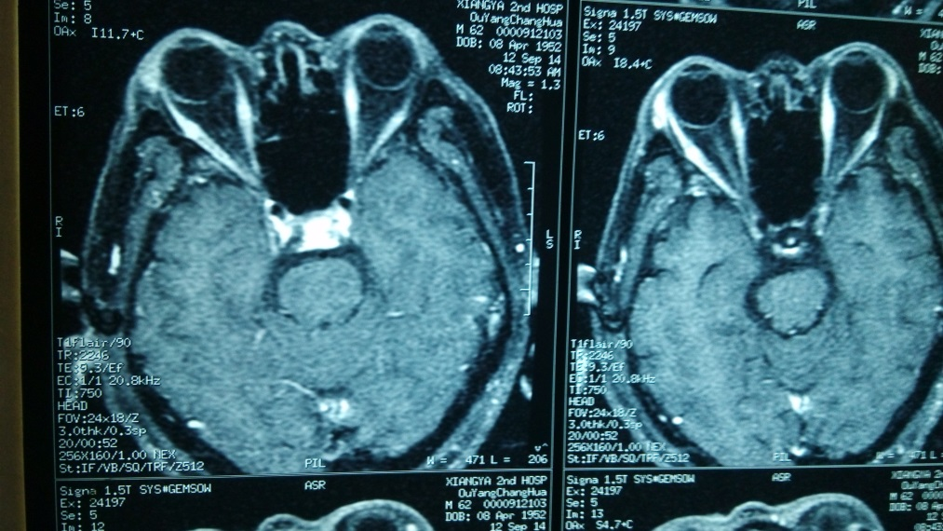
5.8 CT Scanning /MR Imaging
CT scanning /MR Imaging should be considered when proptosis can not be explained by GD
(评估眼外肌的情况 )

Slide 50
GRAVES DISEASE (GD)
1. Definition
2. Etiology and pathogenesis
3. Pathology
4. Clinical presentation
5.Laboratory and special exams
6. Diagnosis and differential diagnosis
（诊断和鉴别诊断）
7. Treatment

Slide 51
6.1 诊断程序
甲状腺毒症的诊断
确定甲状腺毒症是否来源于甲亢
确定甲亢的原因

Slide 52
6.2 甲亢的诊断
高代谢症状和体征
甲状腺肿大
血清TT₄、FT₄增高，TSH减低

Slide 53
6.3 GD 的诊断
甲亢诊断成立
甲状腺呈弥漫性肿大，少数无肿大
眼球突出或浸润性突眼
胫前粘液性水肿
TRAb、TSAb阳性，甲状腺自身抗体如TPOAB阳性
亦提示自身免疫病因
前两项为诊断GD必备条件
其他3项为诊断辅助条件

Slide 54
6.4 Differential Diagnosis
与非甲状腺毒症的鉴别
单纯性甲状腺肿 糖尿病
焦虑症 心血管系统疾病
更年期综合征 消化系统疾病
抑郁症 其他：如结核、癌症

Slide 55
6.5 Differential Diagnosis
甲状腺毒症原因的鉴别
1 甲亢
2 甲状腺炎伴破坏性甲状腺毒症
（炎症对甲状腺腺体的破坏，
甲状腺激素释放增多, 一过性甲状腺毒症）
3 外源甲状腺激素替代
4 异位甲状腺激素产生（卵巢甲状腺肿）

Slide 56
6.6 Differential Diagnosis
甲亢原因的鉴别
1 Graves病（占甲亢病因的80%）
2 结节性甲状腺肿伴甲亢（占10%）
3 自主高功能甲状腺腺瘤 （占5%）
4 碘甲亢
5 新生儿甲亢
6 滤泡状甲状腺癌伴甲亢
7 垂体TSH瘤 等

Slide 57
6.7 Differential Diagnosis
Graves病
甲亢
浸润性眼征
TRAb和（或）TSAb阳性
胫前黏液性水肿
甲状腺核素显像可见核素均匀地分布增强

Slide 58
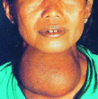
6.8 Differential Diagnosis
结节性甲状腺肿伴甲亢
为非毒性甲状腺肿者久病后出现甲亢症状
多发生于老年人
多见于服用大量碘剂者
眼征、血管杂音少见
甲状腺核素显像可见核素分布不均匀，
增强和减弱区呈灶状分布

Slide 59
6.9 Differential Diagnosis
自主高功能甲状腺腺瘤
最早由Plummer报道（自主分泌T_{3、}T₄）
腺瘤可为单发或多发
多见于中老年患者
无眼突
甲状腺核素显像示结节区呈聚¹³¹I之“热结节”
周围甲状腺组织部分显影或不显影

Slide 60
GRAVES DISEASE (GD)
1. Definition
2. Pathogenesis and pathogenesis
3. Pathology
4. Clinical presentation
5. Laboratory and special exams
6. Diagnosis and differential diagnosis
7. Treatment（治疗）

Slide 61
7.1 General Management
Sedatives
  for restlessness / insomnia
Iodine intake
  减少碘摄入，禁用含碘药物
ß –recepter blocking drugs
  阻断交感神经兴奋
  抑制T₄向T₃转换

Slide 62
甲状腺药物（ATD）治疗

Slide 63

ATD治疗是甲亢的基础治疗
单纯药物治疗的患者在甲亢控制10年后仍保持甲状腺功能正常只有 40%左右
复发率高达50%-60%

Slide 64
Medical Management
目前应用的主要药物包括：
甲巯咪唑/他巴唑 （ Methimazole ，MMI）
卡比马唑/甲亢平 （ Carbimazole ，CMZ）
甲基硫氧嘧啶 （ Methylthiouracil ，MTU）
丙基硫氧嘧啶 （ Propylthiouracil ，PTU）
普遍使用 MMI和PTU

Slide 65
ATD的作用机制：
作用于甲状腺过氧化物酶（TPO）而抑制碘的氧化，干扰碘化酪氨酸的偶联
PTU可以通过抑制外周I型脱碘酶的活性而抑制外周T₄转化为T₃

Slide 66
ATD的服药方法和药物选择：
他巴唑的血浆半衰期（4~6小时）明显长于PTU （1小时） ，所以可以采用单次顿服（30-45mg/日）的给药方法，与PTU（300-450mg/日，分2-3次口服）的疗效相当，且患者的依从性更好
PTU可抑制外周T4转化为T3，且不易透过胎盘和进入乳汁，所以有人主张甲亢危象、妊娠T1期甲亢选用PTU治疗，而轻中度甲亢及甲亢维持治疗选用他巴唑

Slide 67
ATD的适应证
病情轻、中度患者
甲状腺轻、中度肿大
孕妇、高龄或由于其他严重疾病不适宜手术者
手术前和¹³¹I治疗前的准备
手术后复发且不适宜¹³¹I者

Slide 68
ATD的剂量和疗程
国内多采用MMI初始用量10-20 mg/日（或者PTU50-150mg，每天2-3次），甲状腺激素正常后开始减量直至维持量，维持剂量：MMI 5-10 mg/日（或者每次PTU50mg，每天2-3次）维持治疗12-18个月
不主张加用L-T₄
Notes:
国内多采用减量法，MMI初始用量30-45 mg/日（相当于PTU 300-450 mg/日，CMZ 30-40 mg/日；国外为MMI 10-40 mg/日，PTU 100-600 mg/日），临床症状缓解后开始减量直至维持量用药。由于甲状腺内储存的甲状腺激素需要2周才能耗尽，T₄的循环半衰期是7天，所以ATD开始发挥作用的时间应该用药后4-6周。总疗程应在12-18个月，短于12个月复发率增加，长于18个月亦不能显著增加缓解率。目前国外许多研究发现采用小剂量（10-15 mg/日）治疗与大剂量治疗疗效相同，且不良反应较少，但是初始高剂量可能使症状较快缓解。欧洲多中心研究发现高剂量MMI（40 mg/日）使起效更快，但是将剂量维持在最低需要剂量（10 mg/日）是安全的，此时缓解率不亚于高剂量，而且能达疗效与不良反应之间的平衡。

Slide 69
ATD治疗甲亢缓解情况：
ATD治疗甲亢缓解的定义：
停药一年，血清TSH和甲状腺激素正常
甲亢不易缓解的因素：
男性，吸烟，甲状腺显著肿大，TRAb持续高滴度，甲状腺血流丰富等
复发可选择131I或者手术
Notes:
国内多采用减量法，MMI初始用量30-45 mg/日（相当于PTU 300-450 mg/日，CMZ 30-40 mg/日；国外为MMI 10-40 mg/日，PTU 100-600 mg/日），临床症状缓解后开始减量直至维持量用药。由于甲状腺内储存的甲状腺激素需要2周才能耗尽，T₄的循环半衰期是7天，所以ATD开始发挥作用的时间应该用药后4-6周。总疗程应在12-18个月，短于12个月复发率增加，长于18个月亦不能显著增加缓解率。目前国外许多研究发现采用小剂量（10-15 mg/日）治疗与大剂量治疗疗效相同，且不良反应较少，但是初始高剂量可能使症状较快缓解。欧洲多中心研究发现高剂量MMI（40 mg/日）使起效更快，但是将剂量维持在最低需要剂量（10 mg/日）是安全的，此时缓解率不亚于高剂量，而且能达疗效与不良反应之间的平衡。

Slide 70
ATD的不良反应（1）
ATD的不良反应发生率约1-5%，他巴唑和PTU均可引起，低剂量他巴唑几乎不引起不良反应，而PTU在任何剂量都可引起；
轻微不良反应包括：白细胞减少(白细胞小于4.0×10⁹/L而中性粒细胞大于1.5×10⁹/L)、皮疹、瘙痒、关节痛、发热等，多数为一过性，有时无需停药；
应注意甲亢本身也能造成白细胞减少，所以开始药物治疗前应作血常规检查，以区分白细胞减少是由于甲亢本身引起或是由ATD引起。
Notes:
国内多采用减量法，MMI初始用量30-45 mg/日（相当于PTU 300-450 mg/日，CMZ 30-40 mg/日；国外为MMI 10-40 mg/日，PTU 100-600 mg/日），临床症状缓解后开始减量直至维持量用药。由于甲状腺内储存的甲状腺激素需要2周才能耗尽，T₄的循环半衰期是7天，所以ATD开始发挥作用的时间应该用药后4-6周。总疗程应在12-18个月，短于12个月复发率增加，长于18个月亦不能显著增加缓解率。目前国外许多研究发现采用小剂量（10-15 mg/日）治疗与大剂量治疗疗效相同，且不良反应较少，但是初始高剂量可能使症状较快缓解。欧洲多中心研究发现高剂量MMI（40 mg/日）使起效更快，但是将剂量维持在最低需要剂量（10 mg/日）是安全的，此时缓解率不亚于高剂量，而且能达疗效与不良反应之间的平衡。

Slide 71
ATD的严重不良反应（2）
粒细胞缺乏症：中性粒细胞低于1.5×10⁹/L，发生率为0.1%-0.5%，是最严重的不良反应，PTU和MMI均能引发。
药物性肝损害：发生率0.1~ 0.2 %，多在用药后3周发生多由PTU引起，包括药物性肝炎、肝坏死、肝功能衰竭等，MMI则主要引起胆汁淤积性黄疸主要发生在大剂量和老人。
Notes:
国内多采用减量法，MMI初始用量30-45 mg/日（相当于PTU 300-450 mg/日，CMZ 30-40 mg/日；国外为MMI 10-40 mg/日，PTU 100-600 mg/日），临床症状缓解后开始减量直至维持量用药。由于甲状腺内储存的甲状腺激素需要2周才能耗尽，T₄的循环半衰期是7天，所以ATD开始发挥作用的时间应该用药后4-6周。总疗程应在12-18个月，短于12个月复发率增加，长于18个月亦不能显著增加缓解率。目前国外许多研究发现采用小剂量（10-15 mg/日）治疗与大剂量治疗疗效相同，且不良反应较少，但是初始高剂量可能使症状较快缓解。欧洲多中心研究发现高剂量MMI（40 mg/日）使起效更快，但是将剂量维持在最低需要剂量（10 mg/日）是安全的，此时缓解率不亚于高剂量，而且能达疗效与不良反应之间的平衡。

Slide 72
ATD的严重不良反应（3）
ANCA相关性小血管炎：
血管炎是抗甲状腺药物治疗的严重毒性反应，PTU和MMI都可引起。
年龄：各年龄段均有
服药时间：PTU后数天-数年(9天-9年)
受累系统：全身多系统损害,肾脏为主,其次为肺、皮肤粘膜及狼疮样综合症
大多数病人都有核周抗中性粒细胞胞浆抗体，其中大多数为抗髓过氧化酶ANCA。
Notes:
国内多采用减量法，MMI初始用量30-45 mg/日（相当于PTU 300-450 mg/日，CMZ 30-40 mg/日；国外为MMI 10-40 mg/日，PTU 100-600 mg/日），临床症状缓解后开始减量直至维持量用药。由于甲状腺内储存的甲状腺激素需要2周才能耗尽，T₄的循环半衰期是7天，所以ATD开始发挥作用的时间应该用药后4-6周。总疗程应在12-18个月，短于12个月复发率增加，长于18个月亦不能显著增加缓解率。目前国外许多研究发现采用小剂量（10-15 mg/日）治疗与大剂量治疗疗效相同，且不良反应较少，但是初始高剂量可能使症状较快缓解。欧洲多中心研究发现高剂量MMI（40 mg/日）使起效更快，但是将剂量维持在最低需要剂量（10 mg/日）是安全的，此时缓解率不亚于高剂量，而且能达疗效与不良反应之间的平衡。

Slide 73
RAI（¹³¹1）治疗

Slide 74
RAI治疗的机制：
放射性¹³¹I被甲状腺摄取后释放出β射线而破坏甲状腺组织。β射线在组织内的射程只有2mm，不会累及毗邻组织。

Slide 75
RAI治疗评价：
安全简便，费用低廉，治愈率高85%
不增加甲状腺癌和白血病等癌症的发病率
无致崎报道
¹³¹I主要蓄积在甲状腺内，可以比较安全地用于重度甲亢合并心、肝、血液系统合并症的患者

Slide 76
RAI的适应证
成人甲亢伴甲状腺肿大Ⅱ度以上
ATD过敏
ATD治疗或者甲亢术后复发
甲亢合并心脏病
甲亢合并白细胞和（或）血小板减少或全血细胞减少
甲亢合并肝、肾等脏器功能损害
拒绝手术治疗或者有手术禁忌症
浸润性突眼
Notes:
在北美地区，RAI治疗是治疗甲亢的首选方法。大量研究并未发现¹³¹I治疗后的患者甲状腺癌或其他恶性肿瘤的发病率有所升高，所以美国在20岁以下的青少年中甚至儿童中都有所应用，虽然对此仍存在争议。由于¹³¹I能通过胎盘作用于胎儿甲状腺，所以孕妇应避免应用RAI治疗；哺乳期是否可以应用也存在争议。我国和欧洲国家的RAI治疗适应症比较保守，主张年龄在25岁以上才能应用放射碘治疗，一些学者认为应在50岁以上。

Slide 77
RAI的禁忌症
  禁忌症
  妊娠和哺乳妇女

Slide 78
RAI的治疗效果和并发症
  Hypothyroidism （10年达40%-70%）
  ＜6 mo: transient hypothyroidism
  ＞6 mo: permanent hypothyroidism
  radiation thyroiditis
  exaggarated proptosis
  (smokers, ＞40 yrs, male，激素护航 )

Slide 79
手术治疗

Slide 80
手术适应证
Indications
  huge thyroid
  failed to medication
  retro-sternal goiter
  FNA怀疑有恶变
  ATD治疗无效或者过敏的妊娠患者

Slide 81
手术禁忌症
Contraindications
  with severe proptosis
  severe systemic diseases
  early and late pregnancy

Slide 82
手术方式
通常为甲状腺次全切除术，两侧各留下2~3g甲状腺组织，复发率8%

Slide 83
手术并发症
甲状旁腺和喉返神经损伤：
发生率约为小于2%（有经验者）
发生率约为10-15%（无经验者）
甲减：TPOAb阳性患者术后甲减的出现率较高

Slide 84
甲亢危象的治疗
针对诱因治疗
使用大剂量PTU(首次500-1000mg，以后每次250mg/4hr)抑制TH合成和外周组织T4到T3的转换
应用复方碘口服液（5 滴，q6h）抑制TH的释放
普萘洛尔10~20mg,q4h
应用氢化可的松(首次300mg，以后100mg,q8h)
透析、血浆置换迅速降低TH浓度
对症、支持

Slide 85
Graves 眼病的治疗（一）
轻度GO：自限性，局部和控制甲亢为主
眶周水肿：高枕卧位、限制钠盐及使用利尿剂
畏光：戴有色眼镜
角膜异物感：人工泪液
保护角膜：夜间遮盖
轻度复视：棱镜矫正
强制性戒烟
控制甲亢：MMI或者手术或者131I均可选

Slide 86
Graves 眼病的治疗（二）
中、重度GD（CAS≥3分）： 上述治疗基础上强化治疗
糖皮质激素
泼尼松40-80mg/d, 逐渐减量
甲泼尼龙0.5~1.0g加入盐水中静滴，qod, 连用2~3次
眶部放疗
眶部减压手术
甲亢的处理选择MMI或者手术，避免甲减

Slide 87
妊娠甲亢的治疗
首选ATD。T1期首选PTU，T2、T3期首选MMI
监测指标为T4而非TSH
不主张用L-T4
产后GD：免疫抑制解除，GD易于复发
如需手术治疗最好妊娠中期
哺乳期甲亢首选MMI
禁用131I
妊娠20-24周监测母体TRAb

Slide 88
总 结
五大特征性临床表现
功能诊断易，病因诊断难
药物治疗疗程长，较安全，易复发
¹³¹I安全简便，费用低廉，效益高，复发率低

Slide 89

谢谢

